Slide 1
Соціально-політичні інформаційні системи
1. Класифікація та функції соціальних інформаційних систем.
2. Президентські, урядові та парламентські інформаційні системи.
3. Поняття електронного урядування.

Slide 3
Для повноцінного і гармонійного розвитку будь-якої сфери діяльності необхідний системний підхід до управління її персоналом і діяльністю. Менеджмент, як система управління і її теорія зародилися в XIX віці в тому вигляді, в якому вони функціонують зараз. Існують різні школи управління зі своїми принципами і тактикою .
У кожній з шкіл існують свої підходи до управління, кожна з них дає своє визначення системі управління і стоячими перед нею задачами. У кожної з них свої принципи управління.
Наука управління розробляє свою теорію, змістом якої є закони і закономірності, принципи, функції, форми і методи цілеспрямованої діяльності людей у процесі управління.
Безліч негативних прикладів нераціонального впровадження і подальшого використання інформаційних систем у різних сферах соціальної практики, і як результат не ефективна взаємодія людини з інформаційним середовищем, є каталізатором досліджень як теоретичного так і прикладного характеру, спрямованих на подолання внутрішніх протиріч і труднощів у розвитку інформаційного простору
ШКОЛА | ВНЕСОК У РОЗВИТОК НАУКИ | ВИДАТНІ ПРЕДСТАВНИКИ
Класична школа 1860-по нинішній час | 1. Наукове управління. 2. Хронометраж. 3. Функції управління. 4. Адміністративне управління. | Гант - 1900 Давіс - 1935 Тейлор - 1911 Гилберт - 1911 Урвік - 1943 Черч - 1914 Файоль - 1916 Рейлі - 1931
Поведінчеська школа (біхевіотристська) Японія 1940 - по н. час | 1. Прикладна мотивація. 2. Професійні менеджери. 3. Управління загалом. | Мойо - 1945 Барнард - 1940 Пітер Друкер - 1954 Макгренер - 1960 Чермен - 1957 Форрестор - 1961
Школа управлінської науки. Європа. | 1. Дослідження операцій. 2. Моделювання. 3. Теорія Грі. 4. Теорія рішень. 5. Математика моделей. | Райфа - 1911 Маслоу - 1965 Тейлор - 1911

Slide 4
Жодна організація ніяк не може здійснювати свою діяльність без інформації. В процесі нормального функціонування організації, управління нею в різноманітному роді інформації потребують всі її робітники, від простого робітника до директора.
Інформація
Спостереження (збір і аналіз інформації)
Гіпотеза не правильна
Формулювання гіпотез і встановлення залежностей
Перевірка правильності сформульованої гіпотези
Гіпотеза правильна
Реалізація, прийняття рішень

Slide 5
Інформаційна система
Головними елементами системи управління є: апарат управління; механізм управління; процес управління; засоби, що забезпечують процес управління; шляхи вдосконалення управління. Оптимальне співвідношення керуючої і керованої систем досягається в процесі науково обґрунтованого проектування їх і одночасної зміни основних елементів системи управління в процесі їхнього вдосконалення
Автоматизована система управління
інформація
Технічні засоби
Взаємодія системи управління з людиною
Первинне формування
Засоби збору і обробки інформації і засоби її зберігання
оператор
автоматичне дістання
диспетчер
Регулятивні пристрої
Логічна і математична обробка
керівник
Виконуючи механізми
Пред'явлення результатів людині
Управлінська дія

Slide 6
Управлінська діяльність самостійно виділилася в результаті поділу праці. Найглибшим поділом праці у рамках співробітництва було те, що відокремило керівника від виконавця, розумові зусилля від фізичних. Робота керівника — це управління і контроль; робота виконавця — фізичний вплив на об'єкт праці. Інформація має економічну природу і є похідною від мети, завдань, функцій управління, а її раціональність насамперед визначається тим, якою мірою вона сприяє досягненню кінцевої мети. Багато людей знає, що роблять, але небагато з них роблять те, що знають.
Вимоги до інформації у системі управління
Відповідність і своєчасність
Здатність впливати на прийняття рішення користувачем і задовольнити його інтереси у потрібний момент, або у певний термін
Достовірність
Гарантія об'єктивності і правдивості наданих даних; передбачає необхідність зазначення методів, процедур одержання, щоб користувачі могли правильно розуміти її призначення і, за необхідності, перевірити її
Порівнюваність
Можливість порівняння показників, що потребує застосування набору визначень, одиниць вимірювання, методики опрацювання даних.
Доступність і зрозумілість
Подання інформації у зрозумілій для сприйняття формі. Формі надання звітності повинні відображати сутність питання, бути чіткими, без зайвої деталізації, правильно перекладеним з іноземної мови тощо
Конфіденціальність
Надання користувачам лише тієї інформації, яка не завдасть шкоди організації з боку конкурентів.

Slide 7
2. ДОКУМЕНТАЦІЙНЕ ЗАБЕЗПЕЧЕННЯ УПРАВЛІНСЬКОЇ ДІЯЛЬНОСТІ 2.1. Документообіг в системі управління.
Процес передачі інформації.
У загальному обсязі управлінської роботи до 60–70 % займають операції з документами. Інформація, яка в них міститься, може бути використана тільки після проведення ряду діловодних операцій (фіксації, обробки, систематизації тощо).
Дослідження показують, що від 50 до 90% робітничого часу сучасний менеджер витрачає на обмін інформацією, що відбувається в процесі нарад, зібрань, зустрічей, бесід, переговорів, прийому відвідувачів, складання і читання різноманітних документів і т. п.
Рух інформації від відправника до одержувача складається з декількох етапів.
Особа, генеруюча ідею.
кодировка
Вербальний і не вербальний комплекс.
канал
передача
Мова, лист
Декодировка
Шум
канал
Декодировка
Відклик

Slide 8
Механізм визначення та реалізації інформаційних потреб
Нова ситуація
В основі формування потреб відповідних суб'єктів в інформації залежить специфіка їхньої життєдіяльності. Тому механізм визначення потреб суб'єктів управління в інформації базується на аналізі їхніх поточних і перспективних проблем.
Якщо ситуація стабільна то потреба в інформації визначається на підставі наявного досвіду, традиційного порядку ведення справ.
Нова не стабільна ситуація спонукає до пошуку нових джерел інформації, нових механізмів задоволення інформаційних потреб.
Аналіз і переоцінка використання та запитів інформації
Формулювання інформаційних потреб – бажань для нової ситуації
Корекція
Визначення нових джерел і механізмів отримання інформації
Оновлені інформаційні запити
Задоволені запити
Використання
Проблема розв'язана

Slide 9
Визначення власних інформаційних потреб суб'єктами, є ефективними засобом удосконалення процесу управління. Правильна ж оцінка сторонніх інформаційних потреб становить для будь якого суб'єкта важливий фактор поліпшення його зовнішніх відносин. А для багатьох суб'єктів інформаційного ринку - це важливий резерв збільшення обсягів продажу інформації.

Slide 10
Підхід прийняття рішень заснований на судженнях, суб'єкт як правило, повною мірою знаходиться під впливом притаманних йому особисто і суспільству в цілому настанов і стереотипів.
Інформація про зовнішнє середовище
Управлінський апарат
(формулюється ціль)
Формалізуєма і неформалізуєма частина інформації зворотнього зв'язку
Формалізуєма і неформалізуєма частина дерективної інформації (прямий зв’язок)
Інформаційна система
Об'єкт управління
Вплив зовнішнього середовища

Slide 11
3. 2. Теоретичні основи дослідження організаційних структур управління. Основні типи їх вдосконалення.
Елементами структури є окремі робітники, служби та інші ланки апарату управління, а відношення між ними підтримуються завдяки зв'язкам, що прийнято поділяти на горизонтальні і вертикальні.
Горизонтальні зв'язки носять характер погодження і є, як правило, однорівневими.
Вертикальні зв'язки - це зв'язки підпорядкування, і необхідність в них виникає при ієрархічності управління, тобто. за наявності декількох рівнів управління.
Крім того, зв'язки в структурі управління можуть носити лінійний і функціональний характер.
Лінійні зв'язки відображають рух управлінських рішень і інформації між так званими лінійними керівниками, тобто особами, які повністю відповідають за діяльність організації або її структурних підрозділів.
Вищі або контролюючі органи
Підприємства - партнери
Підприємства - партнери
Підприємство
Адміністрація
Служби управління
Відділ кадрів
Бухгалтерія
Маркетинг
Служби забезпечення
Виробничі підрозділи
Служби збуту
Канцелярія
Архів

Slide 12
https://svitppt.com.ua/politika/stanovlennya-elektronnogo-uryaduvannya-v-ukraini.html

Slide 13
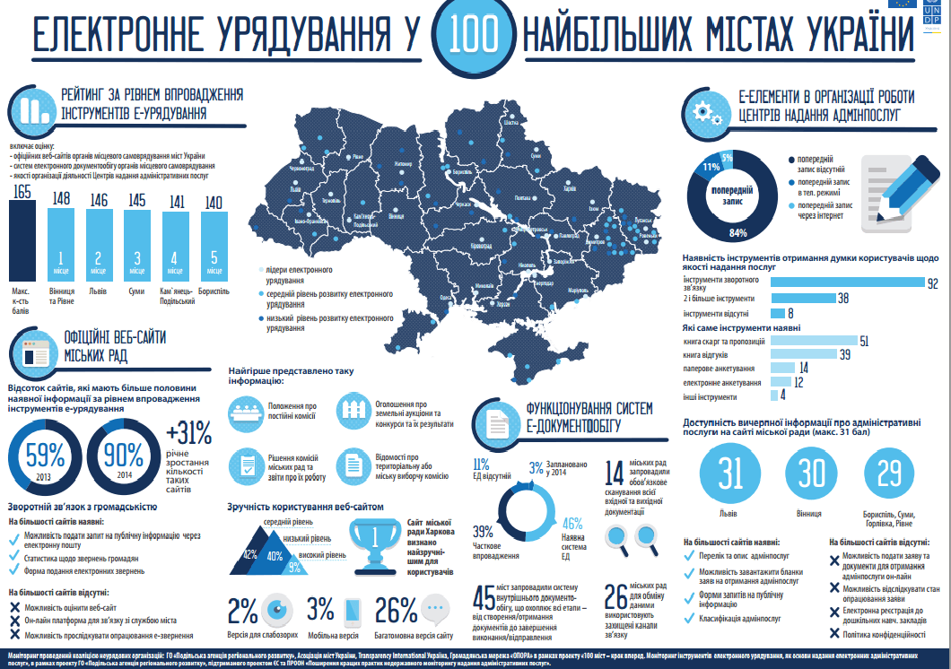
https://fsr.org.ua/infographics/elektronne-uryaduvannya-u-100-naybilshyh-mistah-ukrayiny

Slide 14
Питання для самоконтролю
1. Розкажіть про класифікацію соціальних інформаційних систем.
2. Охарактеризуйте функції соціальних інформаційних систем.
3. Розкрийте специфіку президентських, урядових та парламентських інформаційних систем.
4. Що таке системи правової інформації? Як вона допомагає функціонувати державі та суспільству?
5. Соціологічні інформаційні системи: специфіка та призначення.
6. Науково-технічні інформаційні системи та їх роль у інформаційному суспільстві.
7. Поняття електронного урядування.
8. Розкажіть про досвід України щодо електронного урядування.

